Slide 1
ConvNetJS
Học sâu trên Browser Deep Learning in the Browser
1512031-Huỳnh Cao Biên
1512005-Nguyễn Hoàng Anh

Slide 2
Cài đặt mạng học sâu trong 5 phút

Slide 3
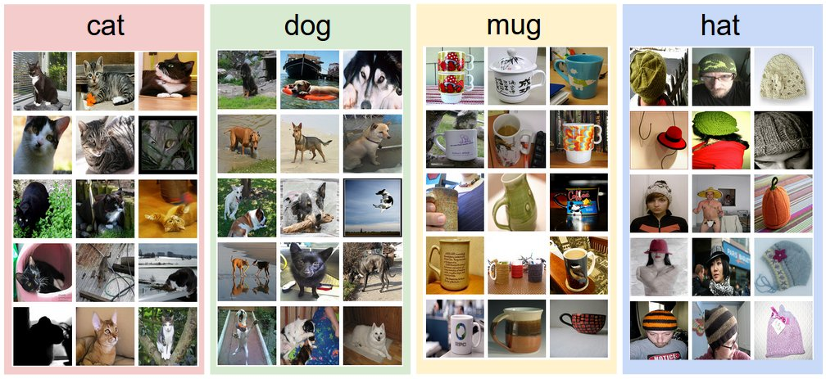
Image Classification
Source: CS231n Github

Slide 4
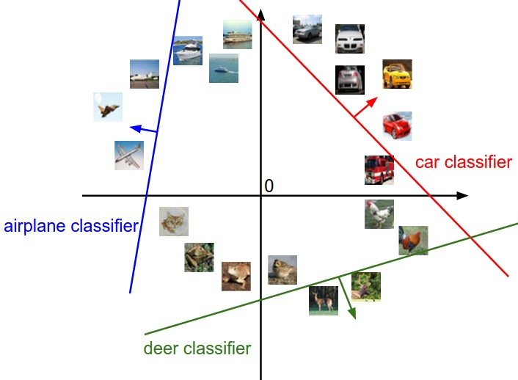
Ví dụ
Source: CS231n Github

Slide 5
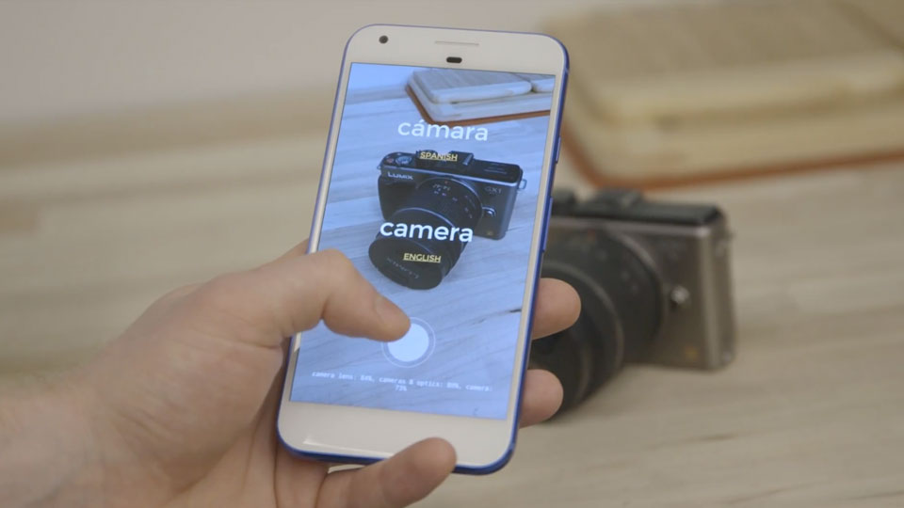
Ví dụ
Source: Thing Translator

Slide 6

Ví dụ
Source: Thing Translator

Slide 7
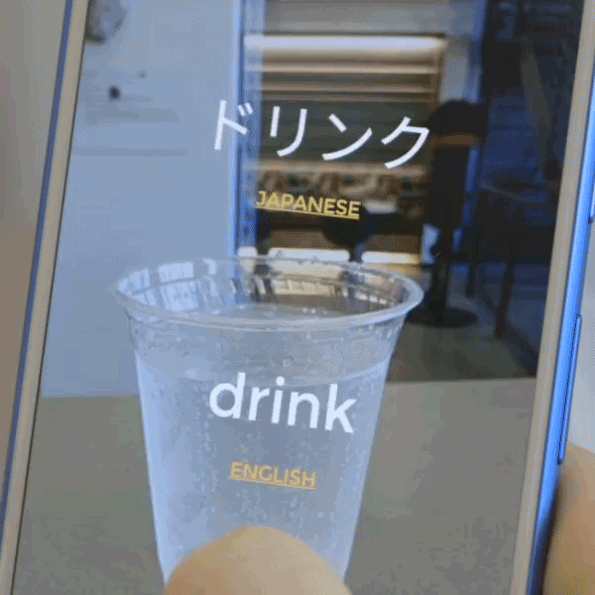
Ví dụ
Source: Thing Translator

Slide 8
ConvNetJS API
Thư viện
Source: Github by Andrej Karpathy

Slide 9
Convolutional Neural Network (CNN) trên trình duyệt
Network và Layers
including Conv, Pool, etc.
Network Training
Including SGD, momentum, etc.
Kết quả hình dung ra bên ngoài
JSON import and export
Code demos: MNIST Train, CIFAR Train, CIFAR
Source: ConvNetJS

Slide 10
ConvNetJS Layers
Input
Inner Product:
FC, Conv
Pool (only max pool)
Dropout
Normalization:
LRN
Loss:
Softmax, Regression, SVM
Non-linearities:
ReLU, Sigmoid, Maxout, Tanh,

Slide 11
ConvNetJS Training
Các phương thức tranining:
SGD
Adam
Adadelta
Adagrad
Nestrov momentum

Slide 12
convnetjs.Net
Mảng lưu giữ các lớp Layer
Net.layers
Forward and Backward pass
Net.forward(vol)
Net.backward(y)
Import & Export
Net.toJSON
Net.fromJSON

Slide 13
convnetjs.Layer
Get/Set Kích thước Layer
Layer.out_sx
Layer.out_sy
Layer.out_depth
Forward and Backward pass
Layer.forward(vol)
Layer.backward(y)
Lưu giữ các volum
Layer.in_act
Layer.out_act

Slide 14
convnetjs.Vol
API get/set các vertor cột
Vol.get(x, y, d)
Vol.set(x, y, d, value)
Kích thước của matrix
Vol.sx
Vol.sy
Vol.depth
Trọng số và Gradients
Vol.w
Vol.dw

Slide 15
Kiểu dữ liệu của mảng
Float32Array, Float64Array, …
Có tốc độ truy xuất nhanh để I/O các đốm màu lớn
 | Array | Float64Array | Float32Array
Create zero filled | 0.624 | 0.266 | 0.139
Fill iter. / method | 0.228 | 0.228 / 0.817 | 0.270 / 0.954
Copy array | 5.425 | 0.050 | 0.024

Slide 16
Ví dụ Lấy dữ liệu training và training trong mạng
var sample = sample_training_instance();
var x = sample.x;
var y = sample.label;
var stats = trainer.train(x, y);
Source: Stackoverflow

Slide 17
Ví dụ Xuất kết quả trong mạng ra string JSON
var dump_json = function() {
document.getElementById("dumpjson").value = JSON.stringify(net.toJSON());
}
Source: Stackoverflow

Slide 18
Ví dụ load kết quả từ File Json vào mạng CNN
var load_from_json = function() {
var jsonString = document.getElementById("dumpjson").value;
var json = JSON.parse(jsonString);
net = new convnetjs.Net();
net.fromJSON(json);
}
Source: Stackoverflow

Slide 19
Một vài nhược điểm của ConvNetJS
Chậm, do tính toán tuần tự
Cấu trúc Layer là một mảng liên tục(Không có module khởi động)
Giới hạn bộ nhớ trên trình duyệt

Slide 20
Demo

Slide 21
Kiến trúc mạng
layer_defs = [];
layer_defs.push({type:'input', out_sx:24, out_sy:24, out_depth:1});
layer_defs.push({type:'conv', sx:5, filters:8, stride:1, pad:2, activation:'relu'});
layer_defs.push({type:'pool', sx:2, stride:2});
layer_defs.push({type:'conv', sx:5, filters:16, stride:1, pad:2, activation:'relu'});
layer_defs.push({type:'pool', sx:3, stride:3});
layer_defs.push({type:'softmax', num_classes:10});
net = new convnetjs.Net();
net.makeLayers(layer_defs);
trainer = new convnetjs.SGDTrainer(net, {method:'adadelta', batch_size:20, l2_decay:0.001});

Slide 22
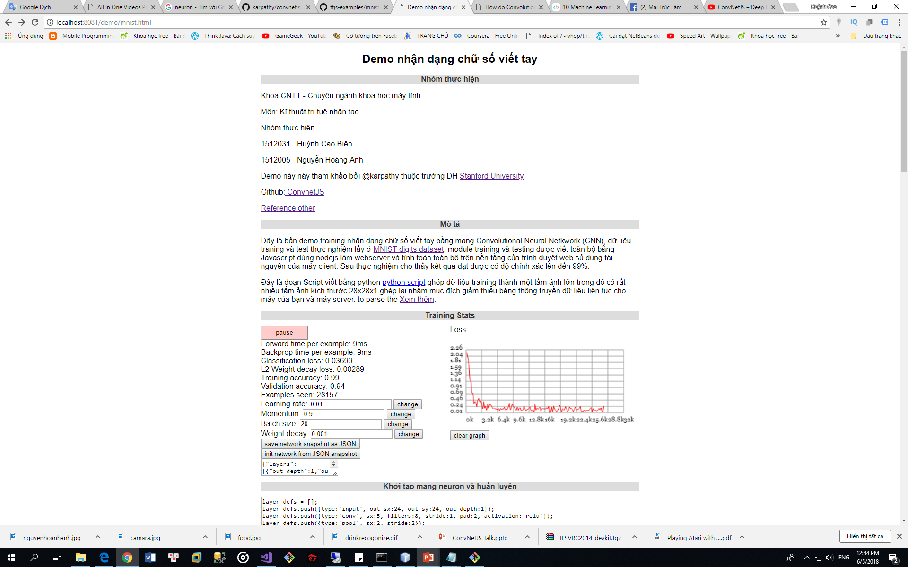
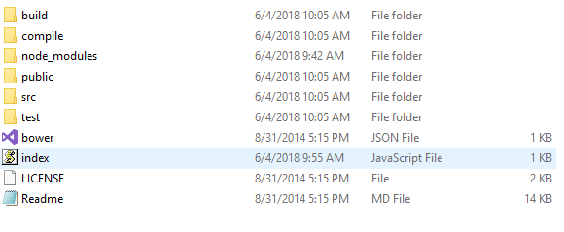
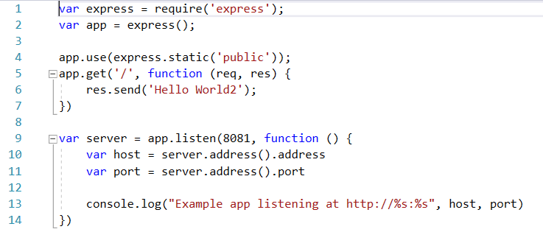
Hình ảnh

Slide 23
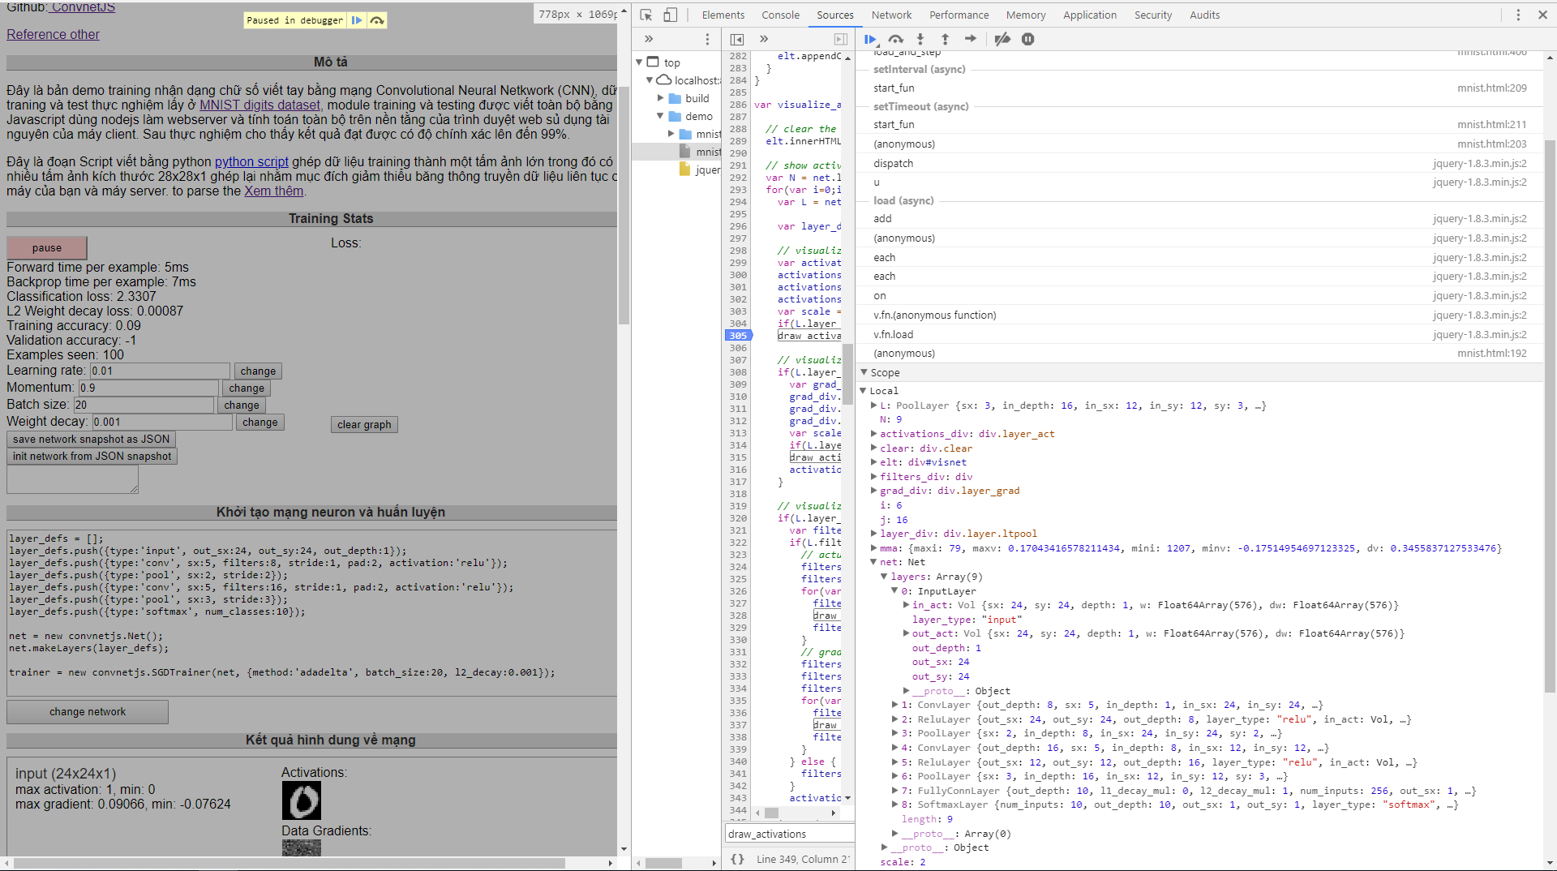
Kiến trúc mạng

Slide 24
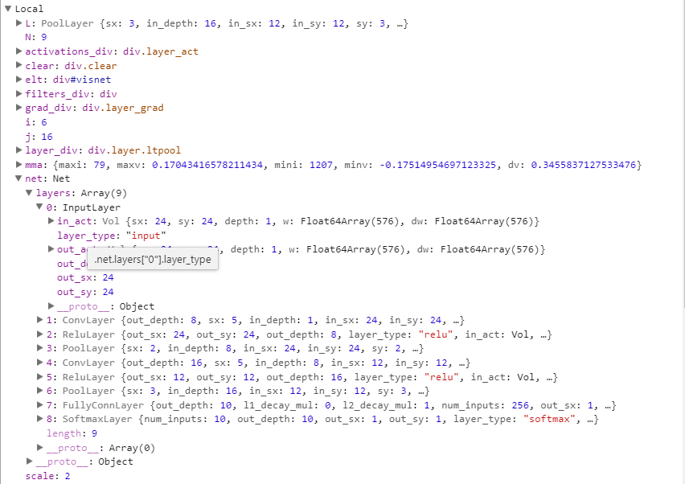
Kiến trúc mạng

Slide 25
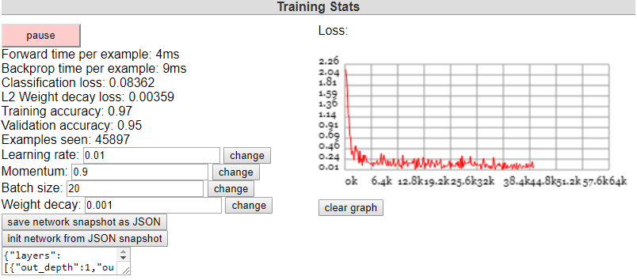
Thực nghiệm

Slide 26
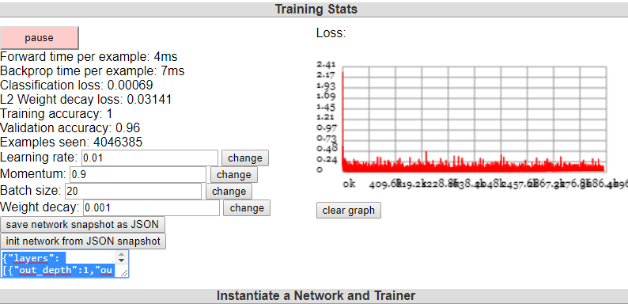
Thực nghiệm

Slide 27
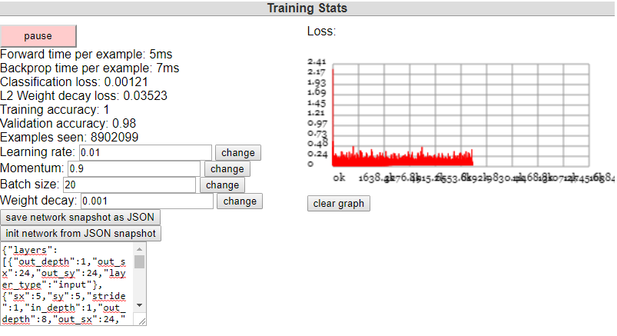
Thực nghiệm

Slide 28
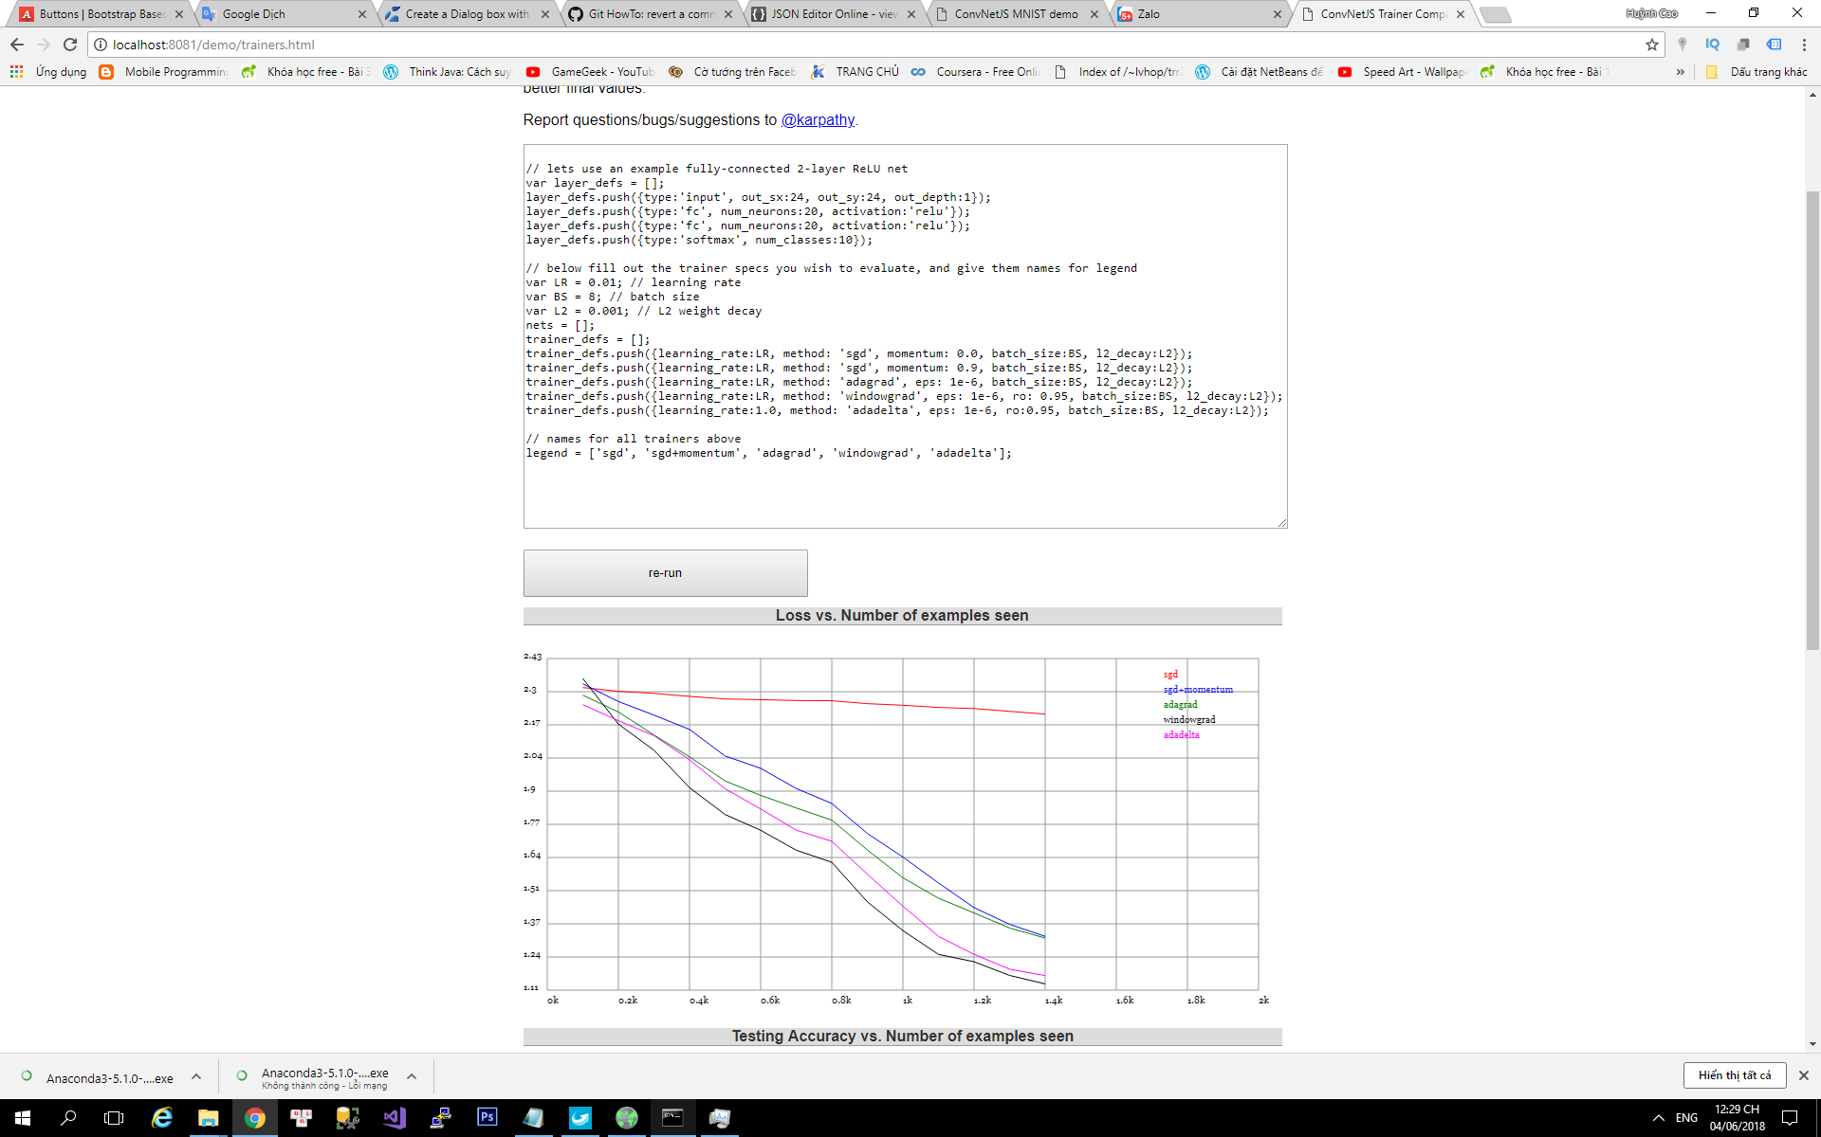
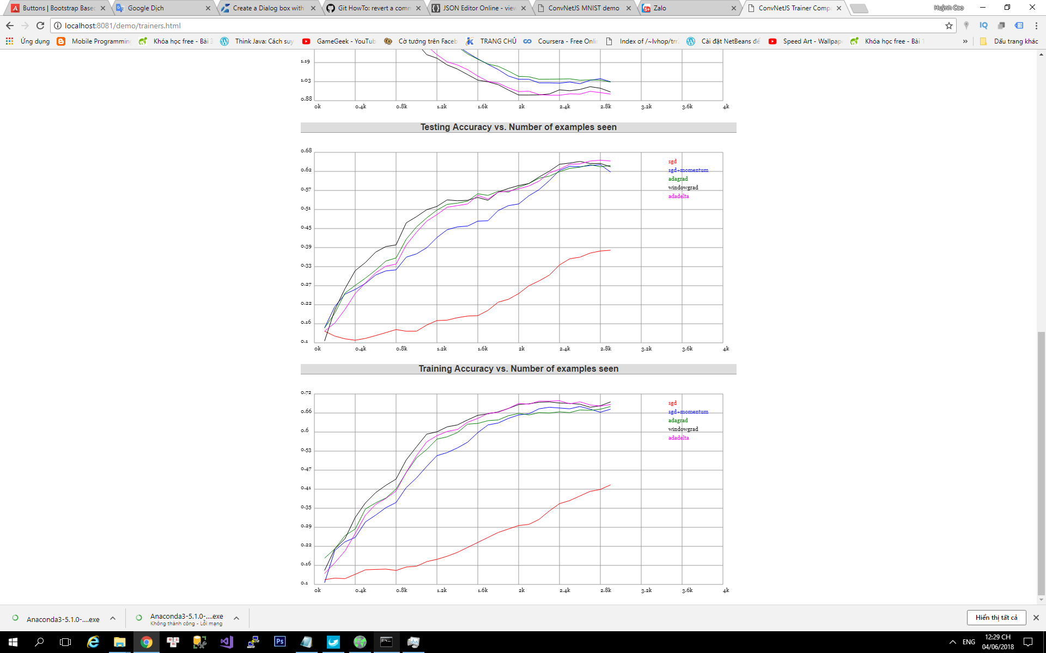
Thực nghiệm

Slide 29
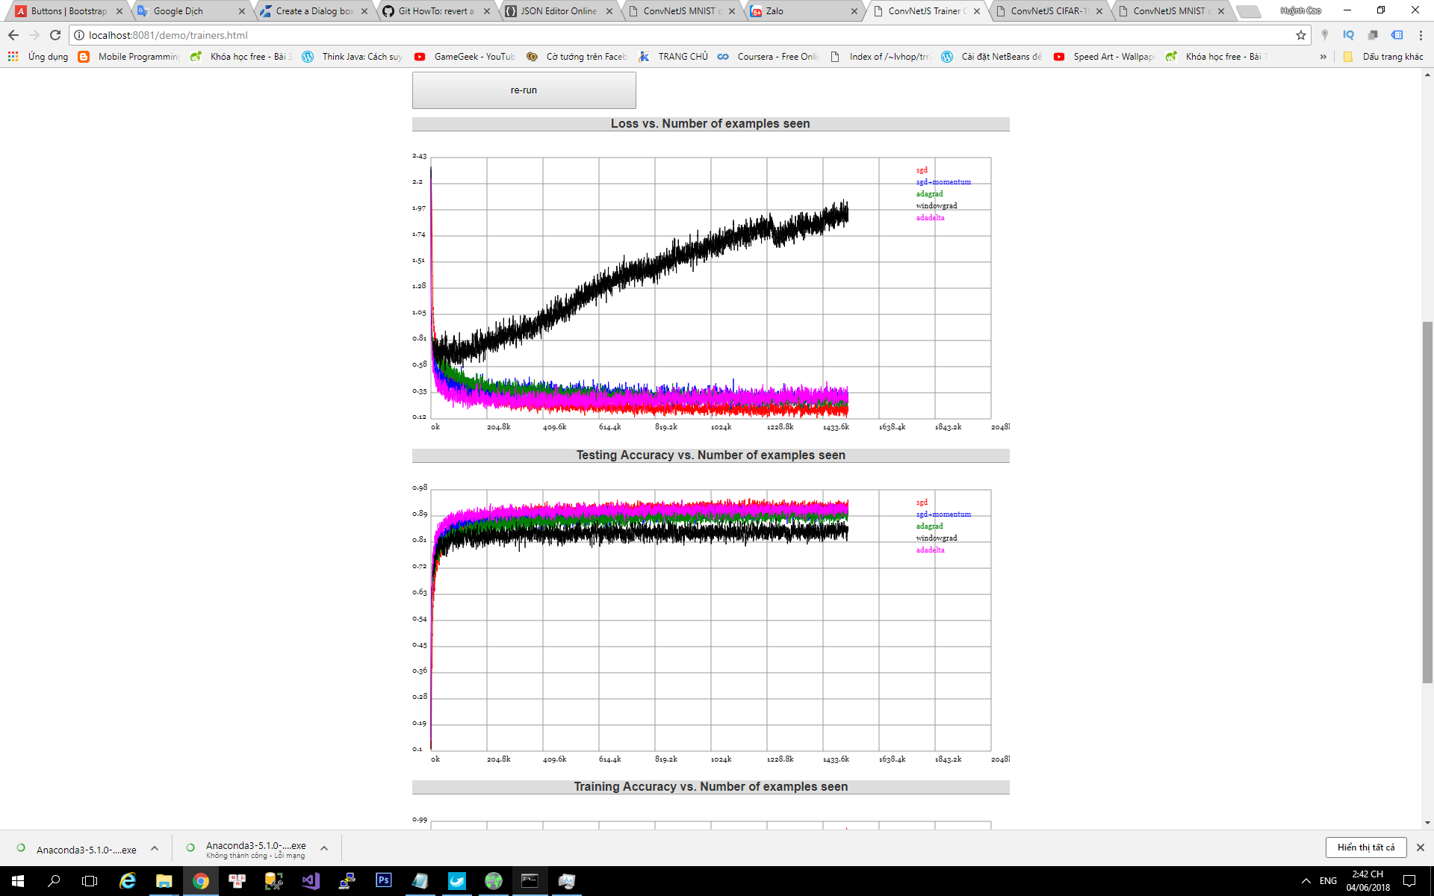
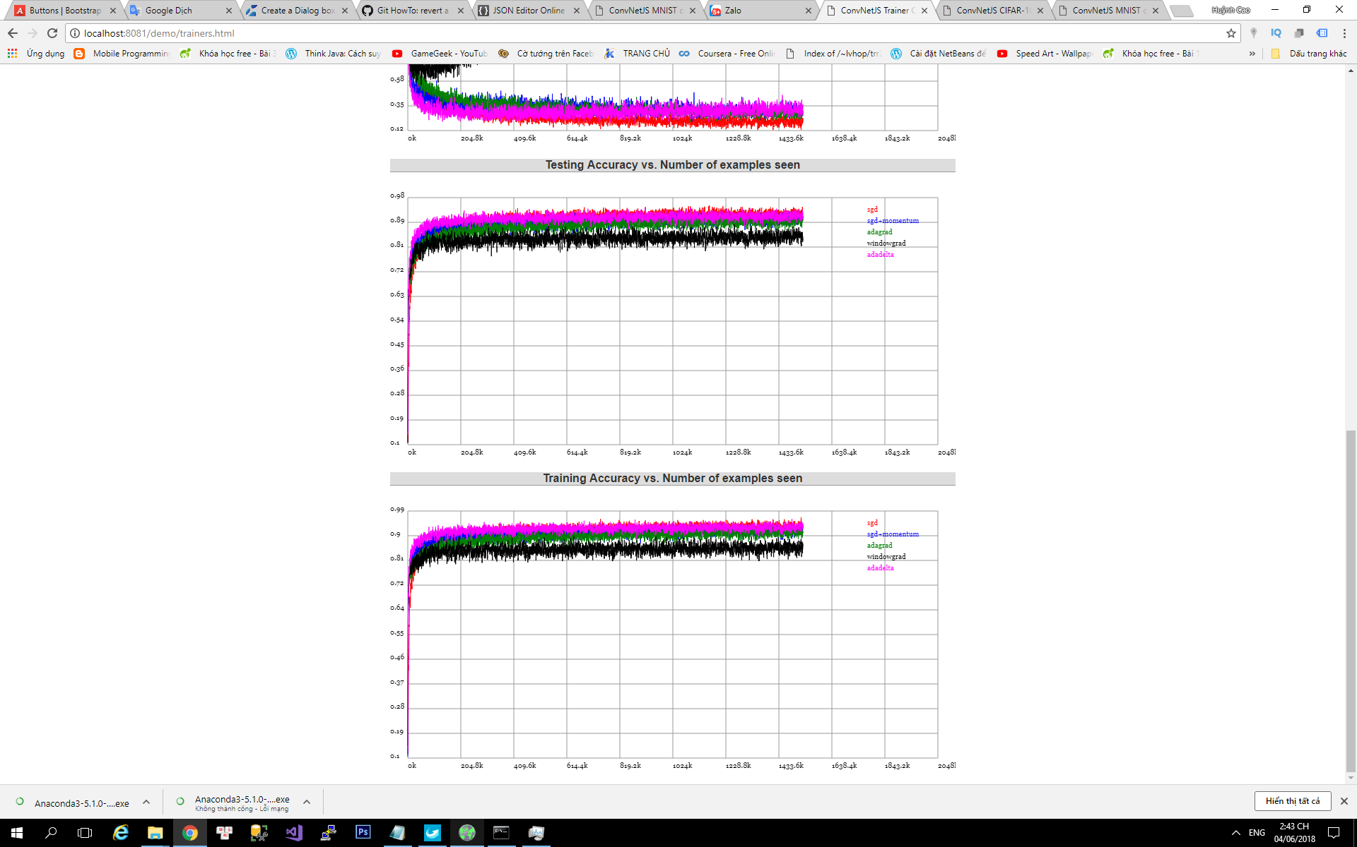
Thực nghiệm

Slide 30
Tài liệu tham khảo
http://brohrer.github.io/how_convolutional_neural_networks_work.html
http://cs231n.github.io/convolutional-networks/
http://ufldl.stanford.edu/tutorial/supervised/SoftmaxRegression/
https://viennajs.org
https://tutorialzine.com/2017/04/10-machine-learning-examples-in-javascript
https://docs.google.com/presentation/d/1bLk23AF2lhH7t91vkW9HS-pYTYdNRriW-pjkC1GnK9E/edit#slide=id.p
https://en.wikipedia.org/wiki/Softmax_function
http://www.aleagpu.com/release/3_0_4/doc/installation.html#deployment_considerations
https://github.com/BrainJS/brain.js/blob/develop/dist/train-stream.js
https://github.com/dmotz/thing-translator
http://deeplearning.net/tutorial/gettingstarted.html

Slide 31
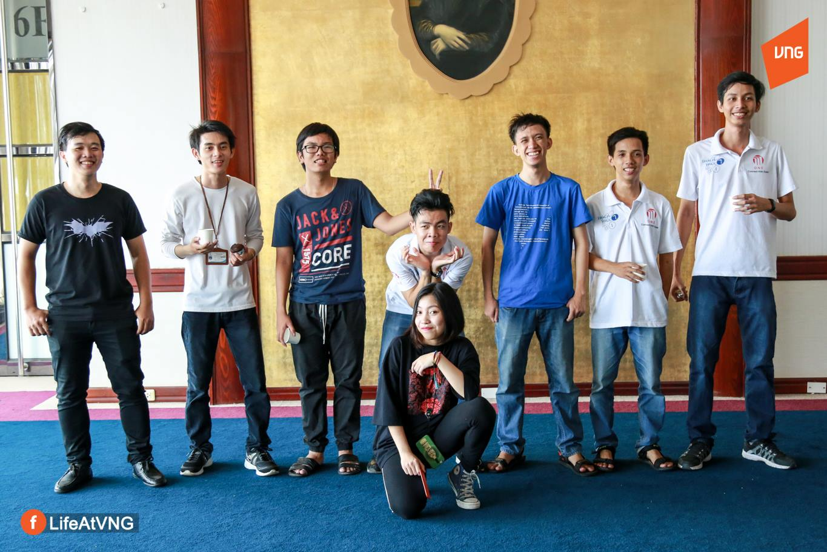

THANK YOU FOR LISTENING!
________________________________
Email:1512005@student.hcmus.edu.vn
Facebook:fb.com/tianangthang7
Email: bienhuynh96@gmail.com
Facebook:fb.com/huynhcaobien96
___________________________

